Slide 1
Limbox
Ludus Solutions – Programsko inženjerstvo 2025./2026.

Slide 2
O nama
Roko Šimpraga - Dokumentacija, Dizajn + Koordinator
Backend
  Marko Dodig + Voditelj, Dokumentacija
  Petar Vujica
Frontend
  Leon Mesić
  Matej Ruklić + Front Lead
  Fran Suknaić

Slide 3
O Projektu
Limbox d.o.o tvrtka je koja se bavi prodajom krovnih i zidnih sendvič panela
Trenutno kao programsku potporu koriste:
  MS Excel - vođenje skladišta
  Opticutter - optimizacija rezanja panela
Cilj našeg projekta bio je da u jednoj web aplikaciji zamijenimo i poboljšamo njihova trenutna rješenja

Slide 4
Problem kalkulatora
Funkcionalost kalkulatora računa optimalan način rezanja dostupnih panela iz skladišta kako bi ostatak pri rezanju bio što manji
Cilj je da se odabirom dostupnih panela iz skladišta što manje materijala baci čime profitiraju i kupac i prodavač

Slide 5
Trenutno rješenje - Opticutter
Nema povezanost sa skladištem
Traži plaćenu licencu
Nema mogućnost ručnog odabira panela (u slučaju da bi neki drugi panel bio primjereniji)

Slide 6
Naše rješenje
U jednoj aplikaciji vode evidenciju o skladištu i narudžbama
Smanjena kompleksnost unosa
Ažuriranje stanja u skladištu po završetku narudžbe
Izračun daje jednake rezultate kao Opticutter, istom brzinom
Nema potrebe za plaćanjem supskripcije
Notes:
Smanjena kompleksnost – nema potrebe za pretpikavanjem stanja iz skladišta

Slide 7
Pregled zahtjeva
Skladište
  Tablica materijala
  Uređivanje tablice
Narudžbe
  Filtriranje/sortiranje narudžbi
  Pretraživanje narudžbi
  Uređivanje narudžbe
Kalkulator
  Unos dimenzija
  Optimalan izračun
  1D prikaz rezanja

Slide 8
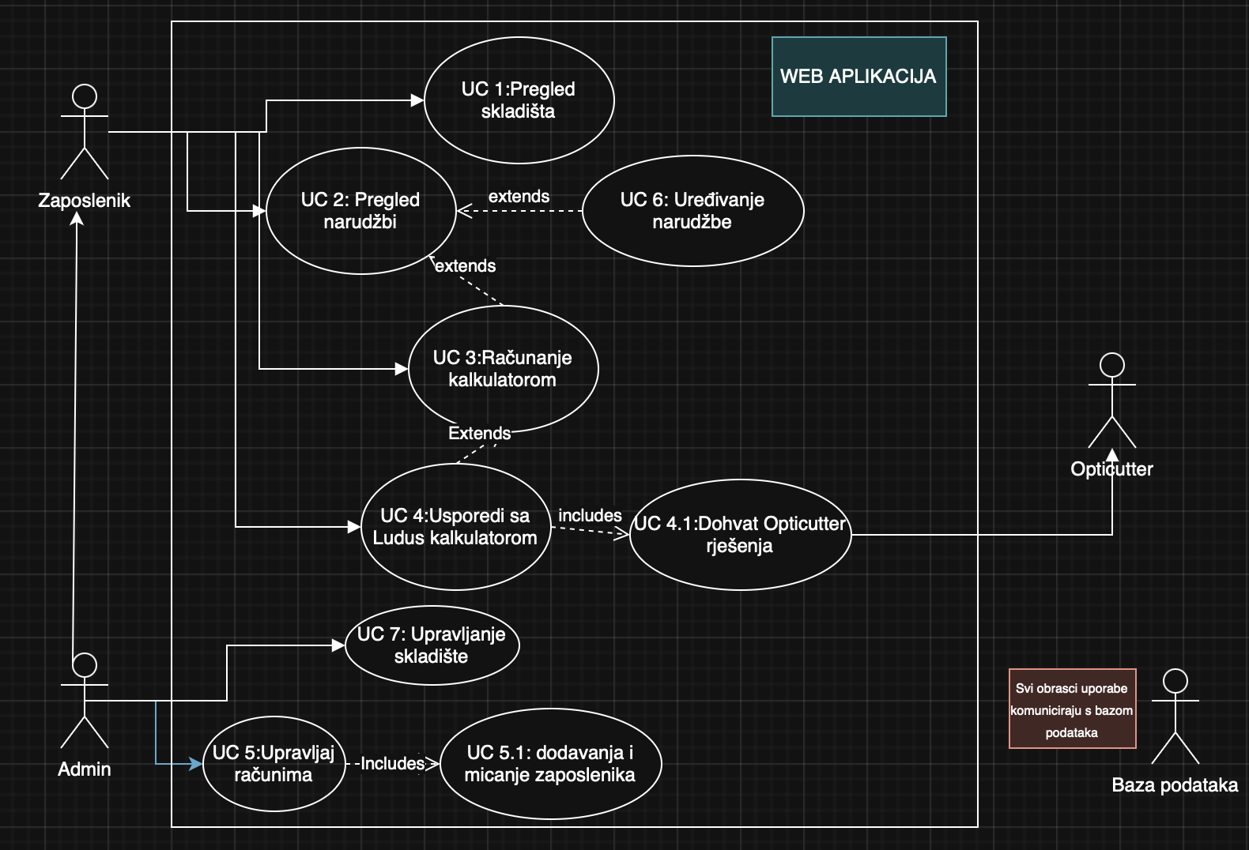
UML dijagram obrazaca

Slide 9
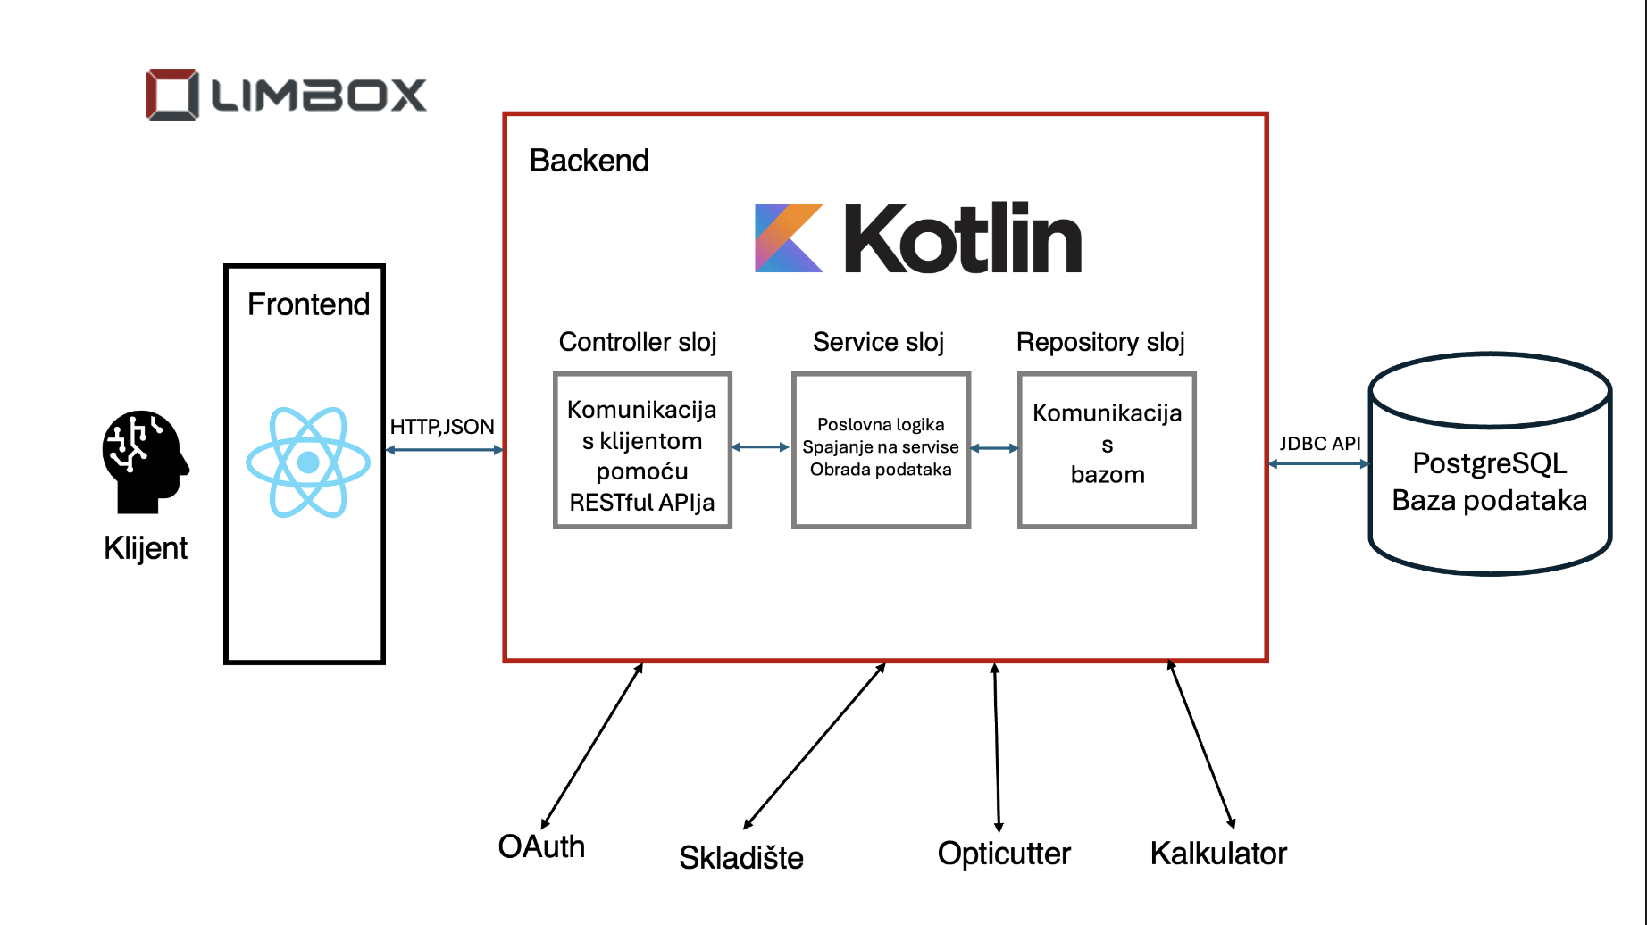
Arhitektura sustava

Slide 10
Testiranje
Alati: Kotlin Test, JUnit, Ktor Test Host, Postman
Vrste testova
  Unit testovi
  Integracijski (cijeli workflow kroz REST API - Postman)
Rubni uvjeti i sigurnosni testovi
  Testirali smo oblik requestova i responsea kao i rubne slučajeve poput negativnog stanja na skladištu

Slide 11
Organizacija rada
Komunikacija
  Discord
  Github
  MS Teams

Slide 12
Organizacija rada
ČLAN | ZADATCI | ULOŽENO VRIJEME
Roko Šimpraga | Dizajn, dokumentacija | 65 h
Marko Dodig | Backend, dokumentacija | 200 h
Matej Ruklić | Frontend | 120 h
Leon Mesić | Frontend | 90 h
Fran Suknaić | Frontend | 80 h
Petar Vujica | Backend | 180 h

Slide 13
Organizacija rada
10.10.2025 – 28.10.2025
Dodjeljene uloge
28.10.2025. – 10.12.2025.
Skladište
10.12.2025. – 10.1.2026.
Narudžbe
10.1.2026 – 23.1.2026.
Završni detalji aplikacije i dokumentacije
Dizjan
Login
Baza
Profile page
OAuth
Edit dokumentacije
Kalkulator

Slide 14
Korišteni alati I tehnologije - Backend
Programski jezik: Kotlin, Python
Radni okvir: Ktor, FastAPI
Razvojni alati: IntelliJ IDEA Ultimate, Git
Deployment aplikacije: Digital Ocean

Slide 15
Korišteni alati I tehnologije - Frontend
Programski jezik: JavaScript
Radni okvir: React
Razvojni alati: Visual Studio Code, WebStorm, Git, npm
Deployment aplikacije: Digital Ocean
Biblioteke: React-Tostify, React-Router

Slide 16
Iskustva
Roko: sada napokon vidim kako je raditi u malom krugu velikih ljudi
Marko: Ugodno iskustvo, vidjeli smo prednosti i mane rada u grupi
Matej: poučno, ali zahtjevno
Leon: korisno, zabavno i mukotrpno
Fran: puno sam naučio, svidio mi se radu u timu kompetentnih ljudi, projekt mi je dao samopouzdanje da se upustim u vlastite projekte
Petar: super iskustvo, volio bih ponoviti

Slide 17
Zaključak
Unatoč velikom izazovu za isporučenjem dobrog konačnog proizvoda, naučili smo puno i Ludus će definitivno nastaviti se truditi pružati Vam nove korisne web aplikacije

